Slide 1
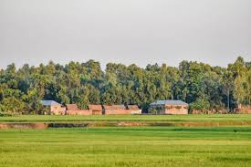
শুভেচ্ছা সবাইকে

Slide 2
শিক্ষক পরিচিতি
ইসমাত ফারজানা
প্রধান শিক্ষক
চরণদ্বীপ দেওয়ানবিবি সরকারি প্রাথমিক বিদ্যালয়।
বোয়ালখালী, চট্টগ্রাম।

Slide 3
পাঠ পরিচিত
শ্রেণিঃ ৪র্থ
বিষয়ঃ বাংলা
অধ্যায়ঃ ৫
পাঠঃ মুক্তির ছড়া
সময়ঃ ৪০ মিনিট

Slide 4
শিখনফল
1.2.1 উচ্চারিত পঠিত বাক্য শুনে বলতে পারবে।
2.1.2 পাঠ্য কবিতা সঠিক ছন্দে আবৃত্তি করতে পারবে।
1.3.2 যুক্তব্যঞ্জন দিয়ে গঠিত শব্দ সংবলিত বাক্য পড়তে পারবে।
2.3.2 পঠিত কবিতার বিষয়ে প্রশ্নের উত্তর লিখতে পারবে।

Slide 5
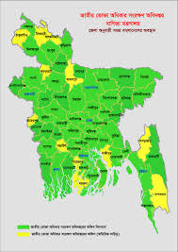
চলো কিছু ছবি দেখি
এই ছবিগুলো কোন দেশের বলে মনে হচ্ছে?

Slide 6
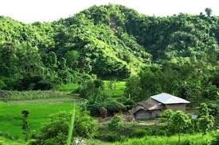
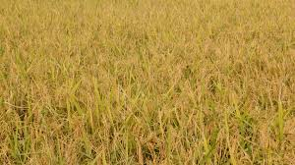
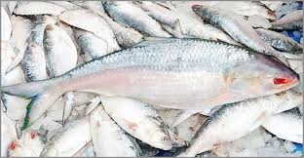
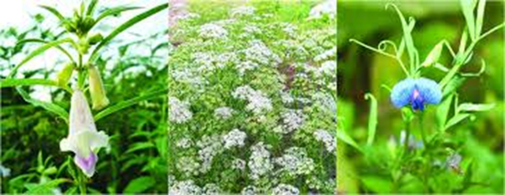
সবুজ প্রকৃতি
সোনালি ধান
এমন সুন্দর দৃশ্যগুলো কোন দেশের?
রুপালি ইলিশ
নানা রঙের ফুল

Slide 7
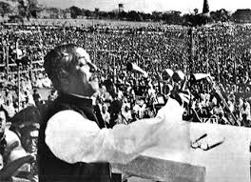
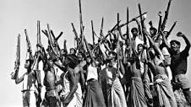

Slide 8
আজকের পাঠ
মুক্তির ছড়া
সানাউল হক

Slide 9
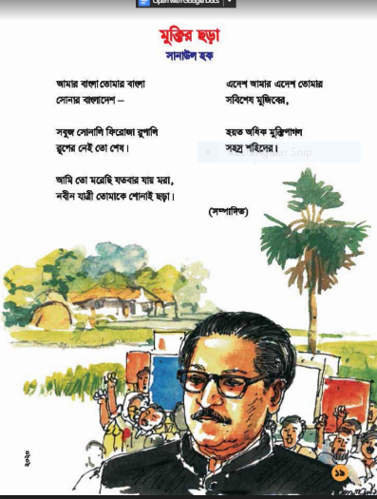

Slide 10
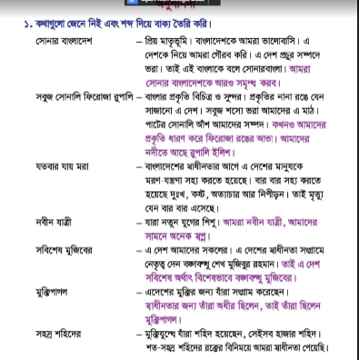

Slide 11
যুক্তবর্ণের ব্যবহার জেনে নিই
যাত্রী, মুক্তি
যাত্রী – ত্র - ত + র ফলা – ছাত্র,
রহিম ৪র্থ শ্রেণির ছাত্র ।
মুক্তি – ক্ত – ক + ত – প্রযুক্তি,
বর্তমান যুগ তথ্যপ্রযুক্তির যুগ।

Slide 12
বিপরীত শব্দ
শেষ,মরা,নবীন,মুক্তি
শেষ – শুরু
মরা – বাঁচা
নবীন– প্রবীন
মুক্তি – বন্দী

Slide 13
দলীয় কাজ
নীল দল
বানান শুদ্ধ করে লেখো
ফীরোজা, রুপ, সহস্র, সবিষেশ,রূপালী।
সবুজ দল
বাক্য গঠন করে লেখোঃ
নবীন, সোনালি, ছড়া,শহিদ।

Slide 14
মূল্যায়ন
ক) কোন দেশকে সোনার বাংলাদেশ বলা হয়েছে?
উঃ বাংলাদেশকে।
খ) এ দেশের নানা রূপ কোথায় দেখতে পায়?
উঃ আমাদের চারপাশের অপরূপ প্রকৃতির মাঝে।
গ) নবীন যাত্রী কারা?
উঃ যারা নতুন যুগের শিক্ষার্থী।
ঘ) কবিতায় মুক্তিপাগল কাদের বলা হয়েছে?
উঃ এ দেশের স্বাধীনতা বা মুক্তির জন্য যারা সংগ্রাম করেছেন, তাদেরকেই মুক্তিপাগল বলা হয়েছে।
ঙ) “সবিশেষ মুজিবের” – এর অর্থ কী?
উঃ এর অর্থ বিশেষভাবে মুজিবের।

Slide 15
বাড়ির কাজ
আমাদের প্রিয় বাংলাদেশ সম্পর্কে ৫টি বাক্য লেখো।

Slide 16
ধন্যবাদ

